Slide 1
Terapan Turunan

Slide 2
Topics
Tingkah laku kurva
Optimisasi
Rate of change: Fisika, Ekonomi, dll.

Slide 3
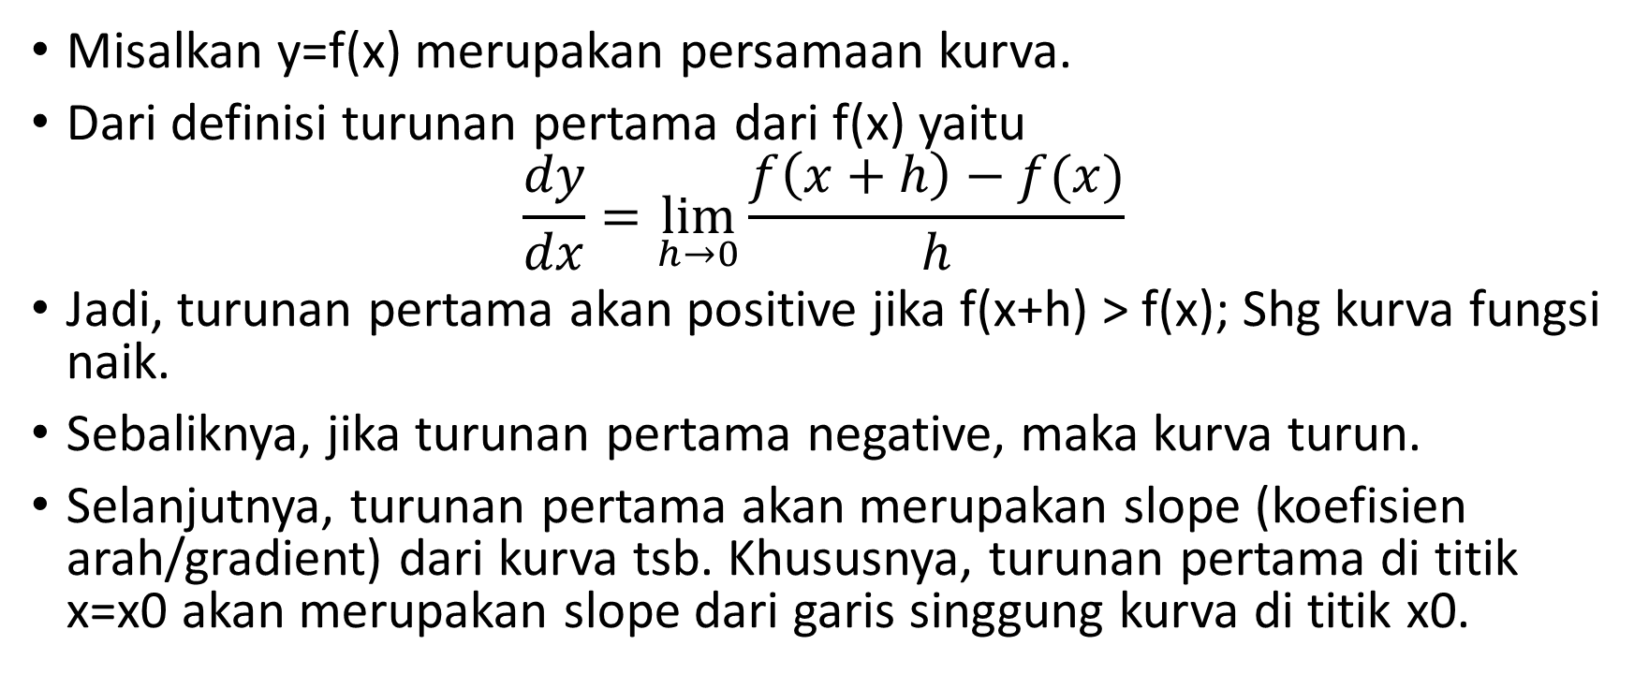
Tingkah laku kurva
Misalkan y=f(x) merupakan persamaan kurva.
Dari definisi turunan pertama dari f(x) yaitu
$$\frac{dy}{dx}=\lim_{h→0}{\frac{f\left(x+h\right)−f(x)}{h}}$$
Jadi, turunan pertama akan positive jika f(x+h) > f(x); Shg kurva fungsi naik.
Sebaliknya, jika turunan pertama negative, maka kurva turun.
Selanjutnya, turunan pertama akan merupakan slope (koefisien arah/gradient) dari kurva tsb. Khususnya, turunan pertama di titik x=x0 akan merupakan slope dari garis singgung kurva di titik x0.

Slide 4
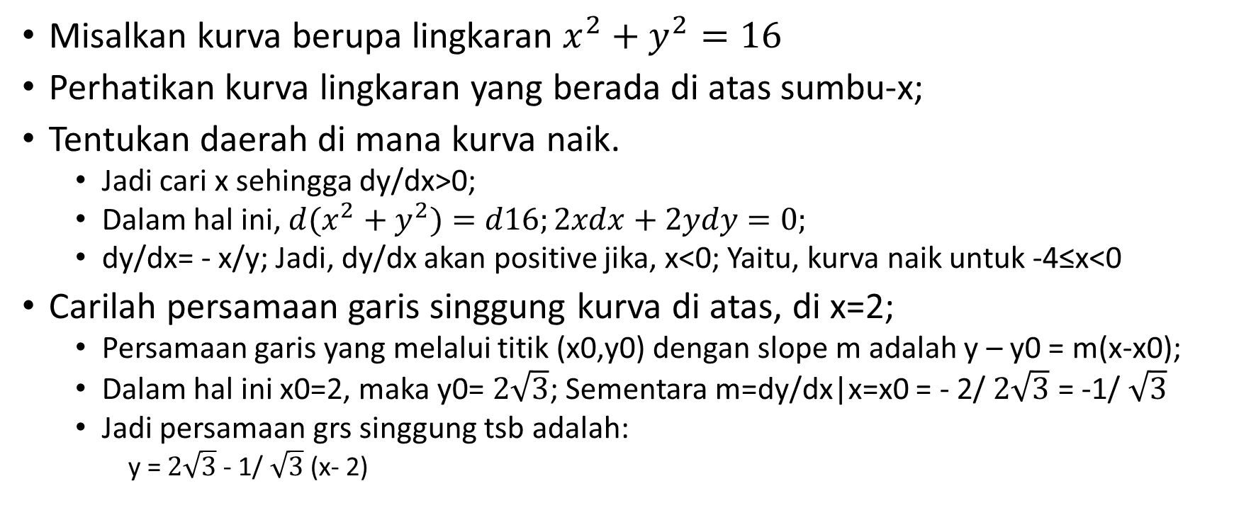
Contoh
Misalkan kurva berupa lingkaran $x^{2}+y^{2}=16$
Perhatikan kurva lingkaran yang berada di atas sumbu-x;
Tentukan daerah di mana kurva naik.
Jadi cari x sehingga dy/dx>0;
Dalam hal ini, ${d(x}^{2}+y^{2})=d16;2xdx+2ydy=0;$
dy/dx= - x/y; Jadi, dy/dx akan positive jika, x<0; Yaitu, kurva naik untuk -4≤x<0
Carilah persamaan garis singgung kurva di atas, di x=2;
Persamaan garis yang melalui titik (x0,y0) dengan slope m adalah y – y0 = m(x-x0);
Dalam hal ini x0=2, maka y0= $2\sqrt{3}$; Sementara m=dy/dx|x=x0 = - 2/ $2\sqrt{3}$ = -1/ $\sqrt{3}$
Jadi persamaan grs singgung tsb adalah:
y = $2\sqrt{3}$ - 1/ $\sqrt{3}$ (x- 2)

Slide 5
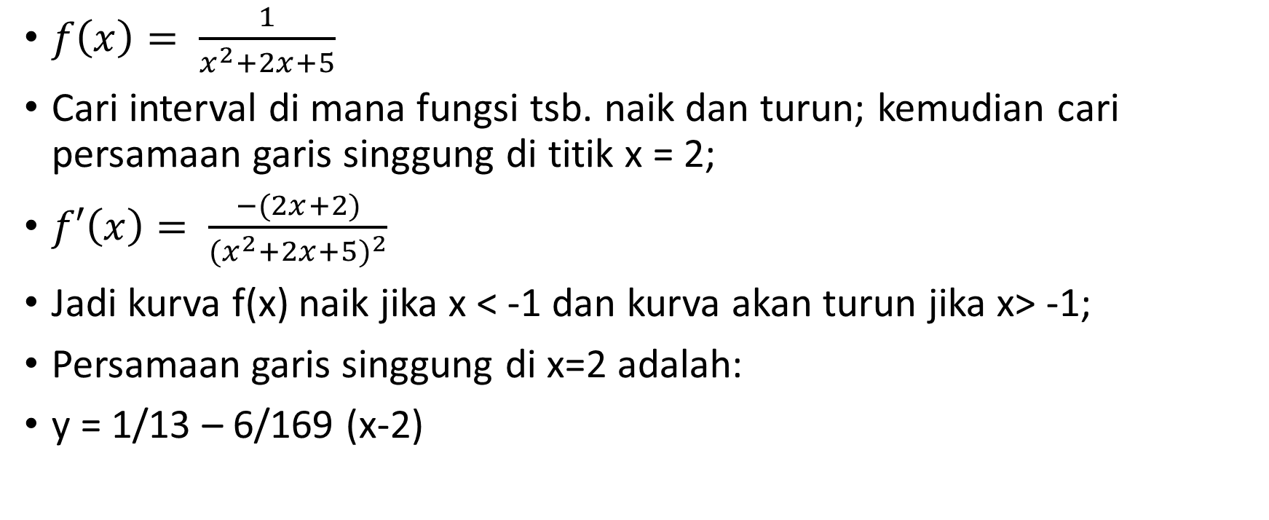
Latihan
$f\left(x\right)= \frac{1}{x^{2}+2x+5}$
Cari interval di mana fungsi tsb. naik dan turun; kemudian cari persamaan garis singgung di titik x = 2;
$f′\left(x\right)= \frac{−(2x+2)}{{{(x}^{2}+2x+5)}^{2}}$
Jadi kurva f(x) naik jika x < -1 dan kurva akan turun jika x> -1;
Persamaan garis singgung di x=2 adalah:
y = 1/13 – 6/169 (x-2)

Slide 6
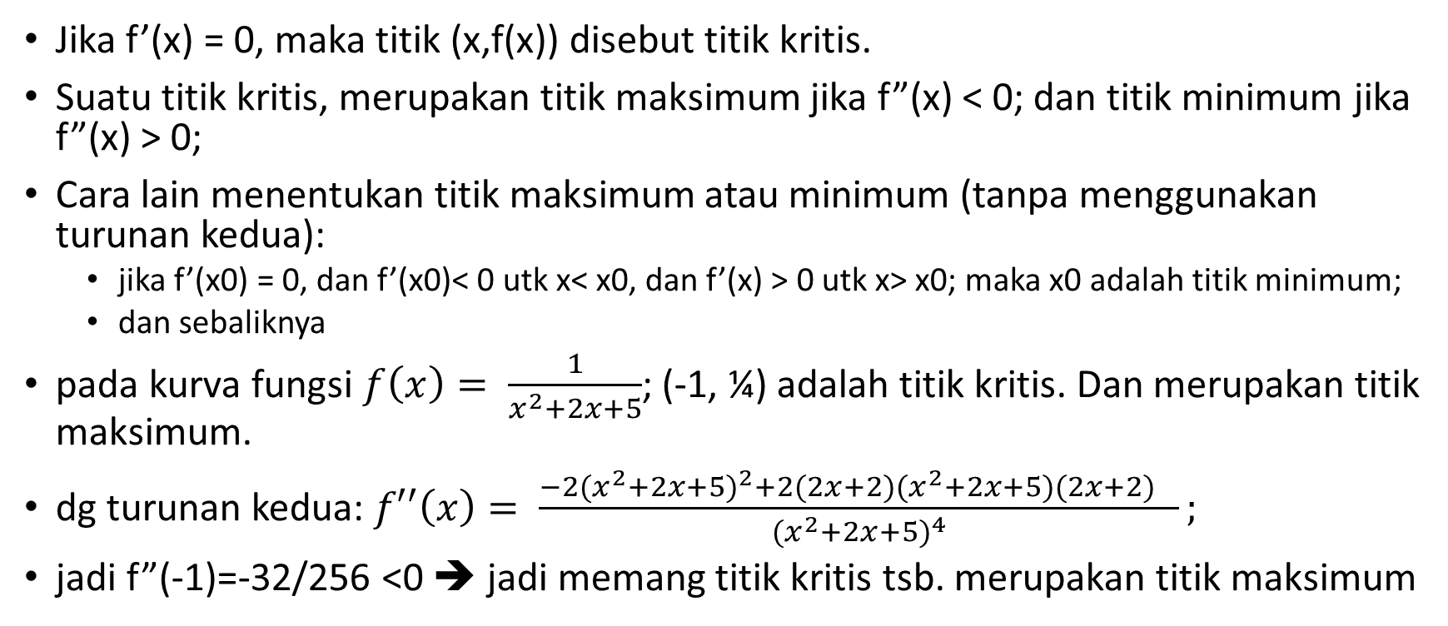

Titik kritis (critical points)
Jika f’(x) = 0, maka titik (x,f(x)) disebut titik kritis.
Suatu titik kritis, merupakan titik maksimum jika f”(x) < 0; dan titik minimum jika f”(x) > 0;
Cara lain menentukan titik maksimum atau minimum (tanpa menggunakan turunan kedua):
jika f’(x0) = 0, dan f’(x0)< 0 utk x< x0, dan f’(x) > 0 utk x> x0; maka x0 adalah titik minimum;
dan sebaliknya
pada kurva fungsi $f\left(x\right)= \frac{1}{x^{2}+2x+5}$; (-1, ¼) adalah titik kritis. Dan merupakan titik maksimum.
dg turunan kedua: $f′′\left(x\right)= \frac{−2{{(x}^{2}+2x+5)}^{2}+2(2x+2){{(x}^{2}+2x+5)(2x+2)}^{}}{{{(x}^{2}+2x+5)}^{4}};$
jadi f”(-1)=-32/256 <0 ➔ jadi memang titik kritis tsb. merupakan titik maksimum

Slide 7



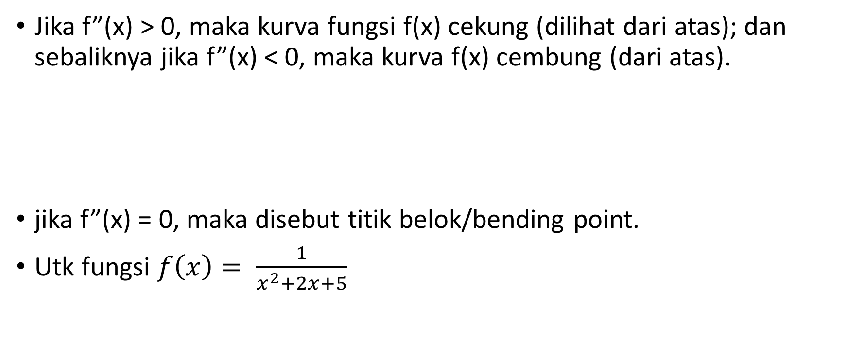


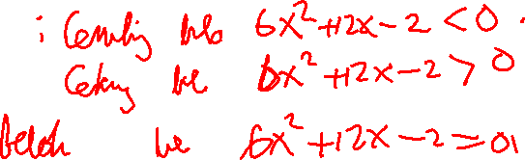


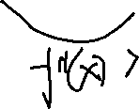
Cembung/cekung dan titik belok
Jika f”(x) > 0, maka kurva fungsi f(x) cekung (dilihat dari atas); dan sebaliknya jika f”(x) < 0, maka kurva f(x) cembung (dari atas).
jika f”(x) = 0, maka disebut titik belok/bending point.
Utk fungsi $f\left(x\right)= \frac{1}{x^{2}+2x+5}$

Slide 8

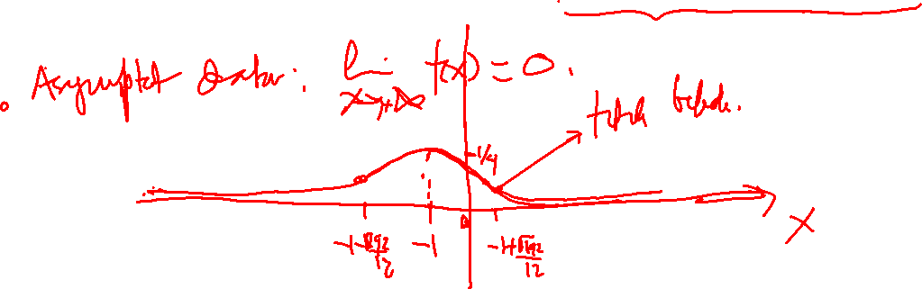
Sketsa fungsi
Contoh: fungsi $f\left(x\right)= \frac{1}{x^{2}+2x+5}$
x< -1 → naik; x > -1 → turun; cembung -1-v192/12 sd -1 + v192/12; selebihnya cekung

Slide 9

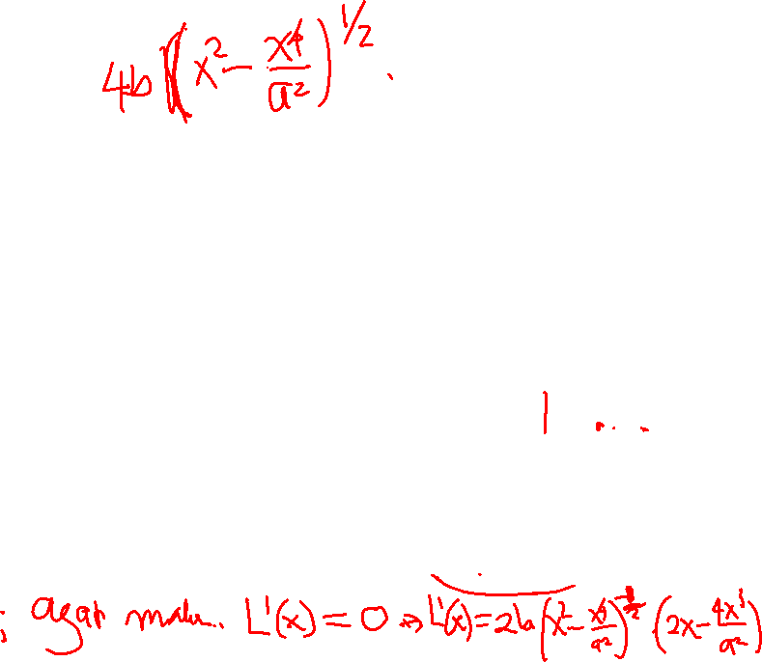
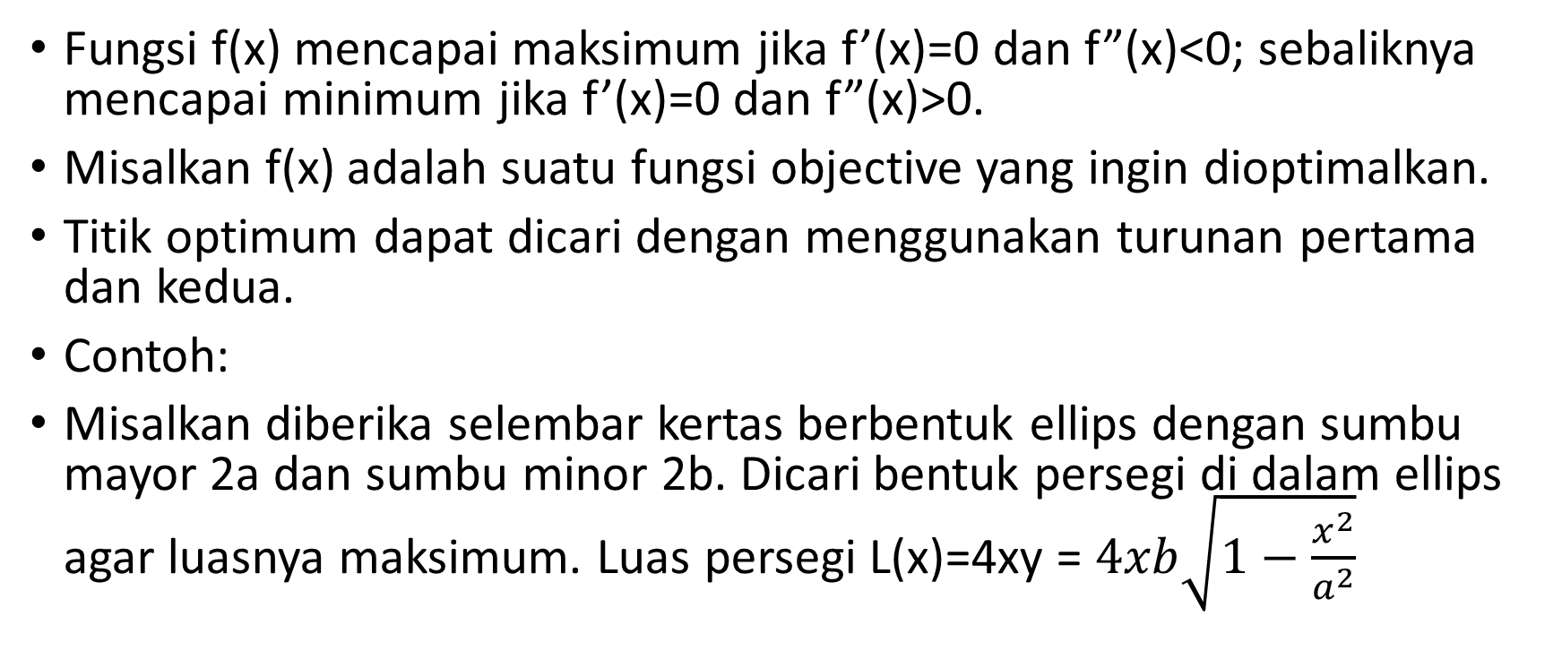
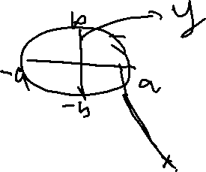

Optimisasi
Fungsi f(x) mencapai maksimum jika f’(x)=0 dan f”(x)<0; sebaliknya mencapai minimum jika f’(x)=0 dan f”(x)>0.
Misalkan f(x) adalah suatu fungsi objective yang ingin dioptimalkan.
Titik optimum dapat dicari dengan menggunakan turunan pertama dan kedua.
Contoh:
Misalkan diberika selembar kertas berbentuk ellips dengan sumbu mayor 2a dan sumbu minor 2b. Dicari bentuk persegi di dalam ellips agar luasnya maksimum. Luas persegi L(x)=4xy = $4xb\sqrt{1−\frac{x^{2}}{a^{2}}}$

Slide 10
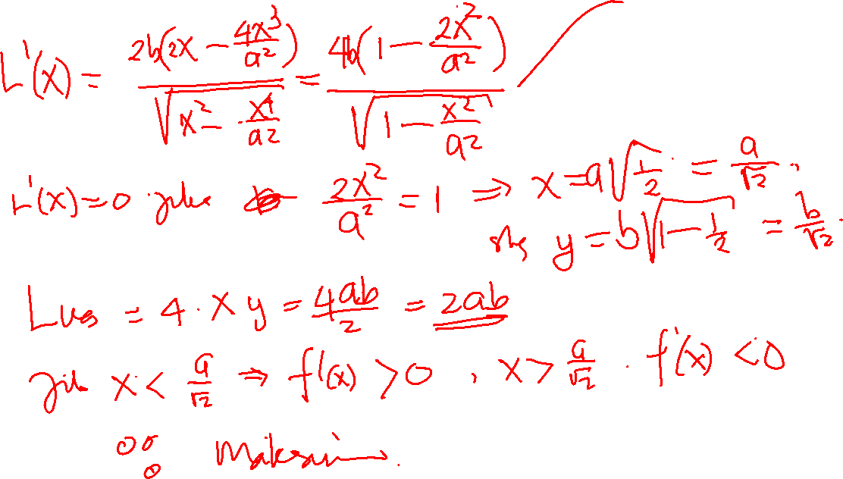

Slide 11
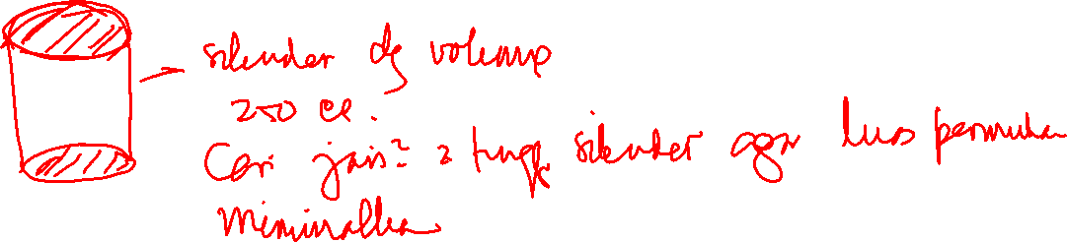

Slide 12
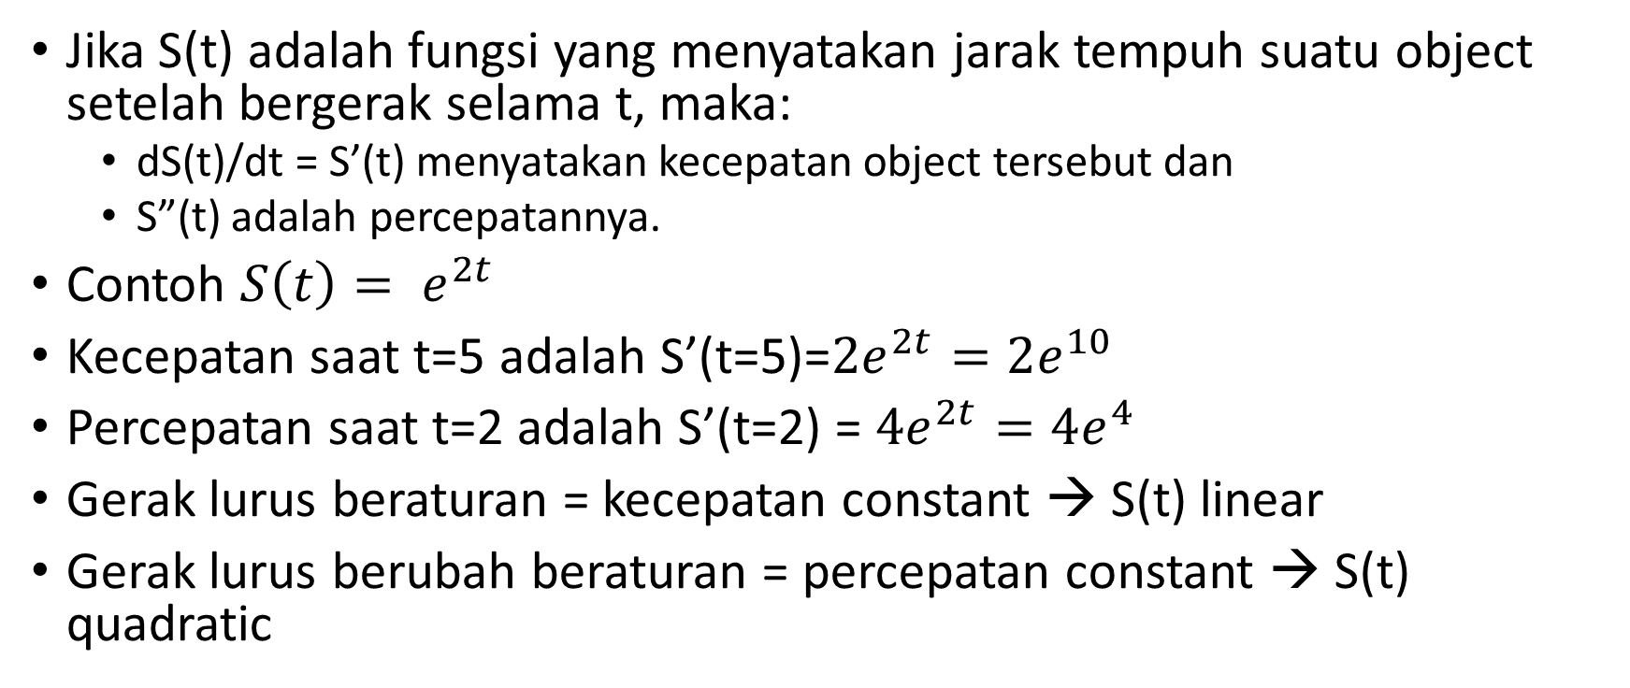
Terapan dalam Fisika
Jika S(t) adalah fungsi yang menyatakan jarak tempuh suatu object setelah bergerak selama t, maka:
dS(t)/dt = S’(t) menyatakan kecepatan object tersebut dan
S”(t) adalah percepatannya.
Contoh $S\left(t\right)= e^{2t}$
Kecepatan saat t=5 adalah S’(t=5)=$2e^{2t}=2e^{10}$
Percepatan saat t=2 adalah S’(t=2) = $4e^{2t}=4e^{4}$
Gerak lurus beraturan = kecepatan constant → S(t) linear
Gerak lurus berubah beraturan = percepatan constant → S(t) quadratic

Slide 13
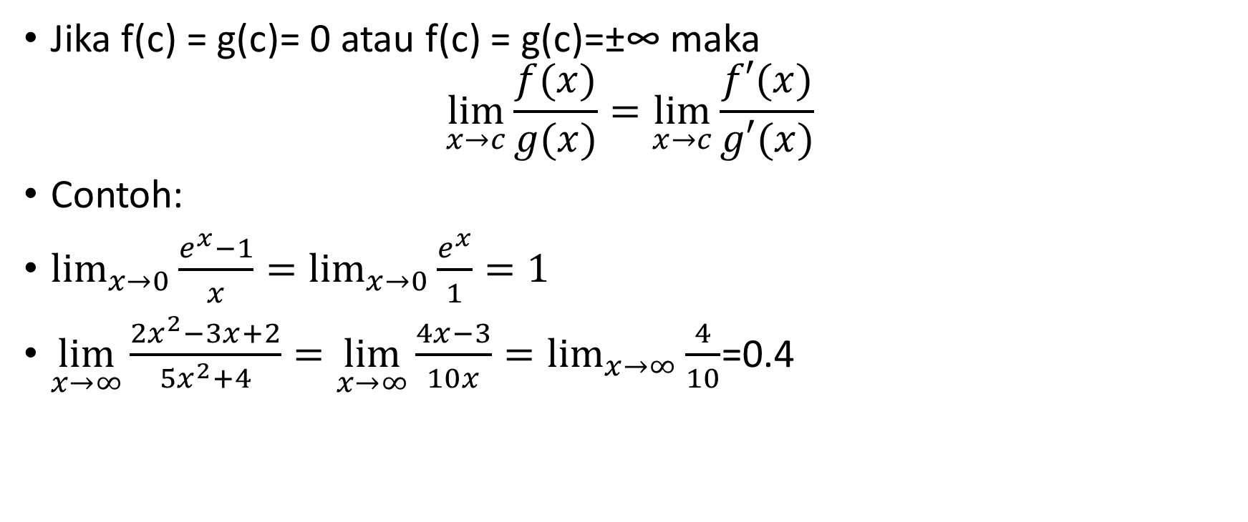
Theorema dLhopital
Jika f(c) = g(c)= 0 atau f(c) = g(c)=±∞ maka
$$\lim_{x→c}{\frac{f(x)}{g(x)}}=\lim_{x→c}{\frac{f′(x)}{g′(x)}}$$
Contoh:
$\lim_{x→0}{\frac{e^{x}−1}{x}=\lim_{x→0}{\frac{e^{x}}{1}}}=1$
$\lim_{x→∞}{\frac{{2x}^{2}−3x+2}{{5x}^{2}+4}=\lim_{x→∞}{\frac{4x−3}{10x}}}=\lim_{x→∞}{\frac{4}{10}}$=0.4

Slide 14
Bentuk lain yang dapat diselesaikan dg dLhopital
Yaitu bentuk

Slide 16
General apps on rate of change
Contoh: Sebuah tanki berbentuk kerucut terbalik dengan jari2 dasar 5m dan tinggi 3 m, berisi cairan penuh. Pada ujung kerucut dibuat lubang (outlet) sehingga cairan keluar dengan debit 0.25 unit per detik. Carilah laju penurunan permukaan cairan pada t = 5

Slide 17
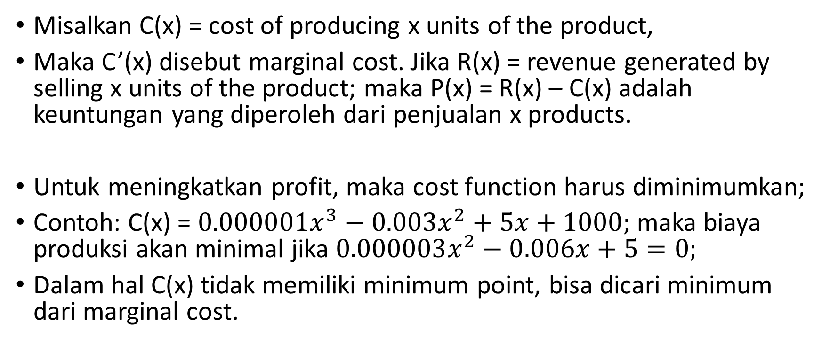
Terapan pada bidang Ekonomi
Misalkan C(x) = cost of producing x units of the product,
Maka C’(x) disebut marginal cost. Jika R(x) = revenue generated by selling x units of the product; maka P(x) = R(x) – C(x) adalah keuntungan yang diperoleh dari penjualan x products.
Untuk meningkatkan profit, maka cost function harus diminimumkan;
Contoh: C(x) = $0.000001x^{3}−0.003x^{2}+5x+1000;$ maka biaya produksi akan minimal jika $0.000003x^{2}−0.006x+5=0;$
Dalam hal C(x) tidak memiliki minimum point, bisa dicari minimum dari marginal cost.

